Slide 1
Programa de Apoyo a la Modernización Productiva de la Provincia de Río Negro BID 1464/63 OC - AR
Gobierno de Río Negro
BID
Banco Interamericano de Desarrollo
ARGENTINA
De la voluntad surge el cambio

Slide 2
Agenda
Sub Programa de apoyo a la promoción de Exportaciones e Inversiones
Iniciativa de Refuerzo de la Competitividad del Turismo en la Zona Andina de Rio Negro (Bariloche)
Rol del sector público en la competitividad local

Slide 3
Agenda
Sub Programa de apoyo a la promoción de Exportaciones e Inversiones
Iniciativa de Refuerzo de la Competitividad del Turismo en la Zona Andina de Rio Negro (Bariloche)
Rol del sector público en la competitividad local

Slide 4
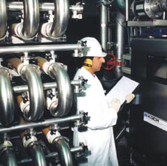
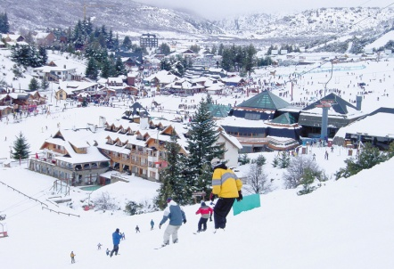
SUB PROGRAMA DE APOYO A LA PROMOCIÓN DE EXPORTACIONES E INVERSIONES
Fruticultura en el Valle
Tecnología en Bariloche
Turismo en la Zona Andina
Objetivo:
trabajo estratégico a nivel de cluster para incrementar la competitividad regional y expandir la economía provincial

Slide 5
Agenda
Sub Programa de apoyo a la promoción de Exportaciones e Inversiones
Iniciativa de Refuerzo de la Competitividad del Turismo en la Zona Andina de Rio Negro (Bariloche)
Rol del sector público en la competitividad local

Slide 6
Pernoctaciones en principales destinos turísticos de la Patagonia en el 2005
Fuente: INDEC, SECTUR
San Martin de Los Andes
Villa La Angostura
0,5 M
0,26 M
Bariloche
2,4M
Puerto Madryn
0,4 M
Bariloche es el principal destino turístico de la Patagonia
Calafate
0,6 M
Ushuaia
0,5 M

Slide 7
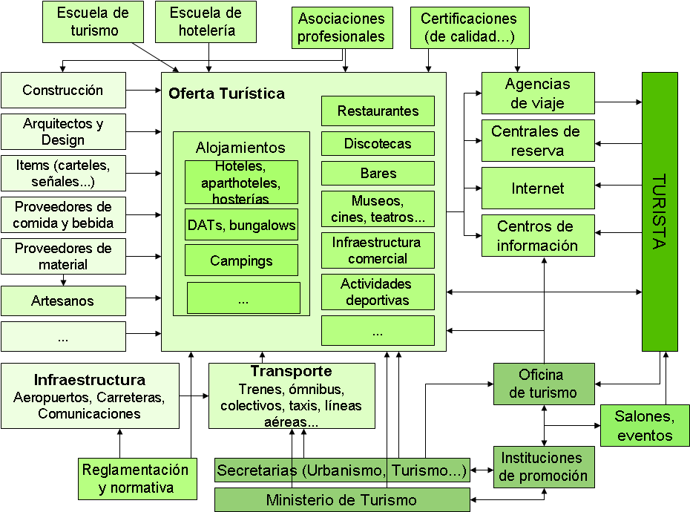
Quién forma parte del destino turístico
Notes:
Elaboración del base de datos con 667 contactos en Bariloche y 163 contactos en El Bolsón – la mayor parte de ellos son pequeñas y algunas medianas empresas.
Gran importancia del sector público: Parques Nacionales, Sec. Tur Nación, Min. Turismo de la provincia, Sec. Tur de Bariloche y El Bolsón.

Slide 8
Metodología: Iniciativa de Refuerzo de la Competitividad
8 meses
DESAFÍOS DE FUTURO
VISIÓN DE
FUTURO
LANZAMIENTO ACCIONES
1ª PRES.
21 Nov.
2ª PRES.
7 Marzo
3ª PRES.
5 Junio
Entrevistas
Análisis de datos secundarios
Viaje de referencia
Entrevistas con compradores sofisticados
Grupos de reflexión estratégica
Grupos de trabajo
Entrevistas con expertos

Slide 9
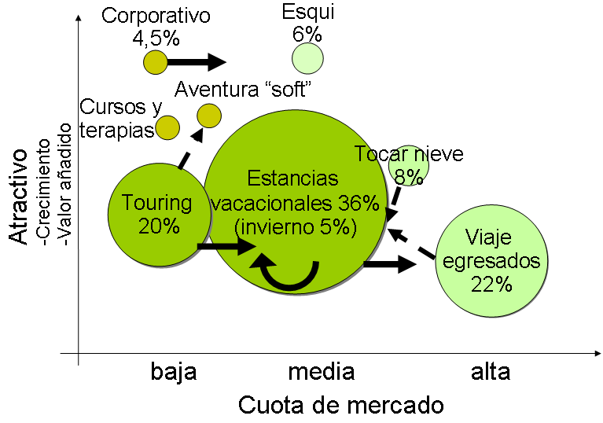
Análisis estratégico
Elegir donde concentrar esfuerzos y donde no hacerlo

Slide 10
Estructuración de áreas de mejora
Principal destino del Cono Sur para estancias activas, variadas y amables en naturaleza
Desarrollo de productos
Bienestar en
El Bolsón
Turismo corporativo activo en Bariloche
Sello de calidad (alojamientos)
Atractivo único y diferencial
Áreas de apoyo
Información
Movilidad
Concientización e integración

Slide 11
Agenda
Sub Programa de apoyo a la promoción de Exportaciones e Inversiones
Iniciativa de Refuerzo de la Competitividad del Turismo en la Zona Andina de Rio Negro (Bariloche)
Rol del sector público en la competitividad local

Slide 12
Rol del sector público en la competitividad local
Impulsor del proyecto
Usando consultores externos para facilitar el diálogo con las empresas
Acompañamiento del proceso
Presentes en los momentos clave del proyecto
Involucrados en cada una de las líneas de acción
Lanzando señales desde la administración pública: la competitividad local es prioritaria
Asegurando la continuidad de las acciones lanzadas
Financiando: componentes de asistencia técnica + proyectos concretos resultantes
Convocando y animando para mantener la inercia

Slide 13
Gracias
Lara Rosón
lroson@prorionegro.org.ar
Inés Sagrario
isagrario@competitiveness.com

